Slide 1
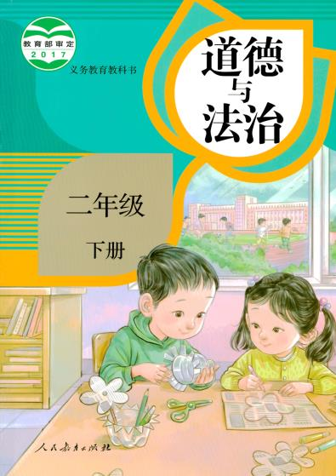
第三单元 · 绿色小卫士
小水滴的诉说

Slide 2
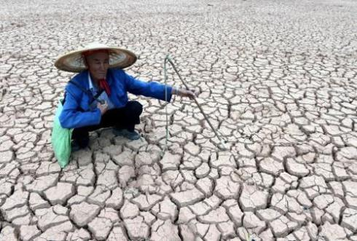
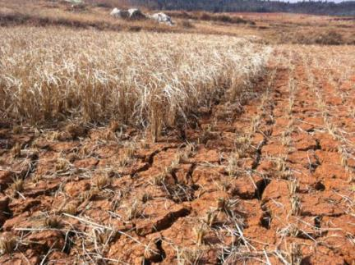
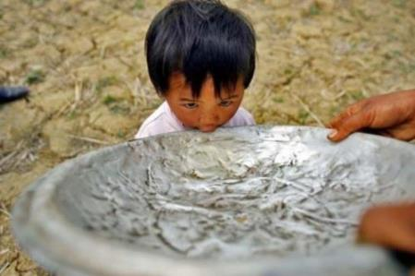
导入新课

Slide 3
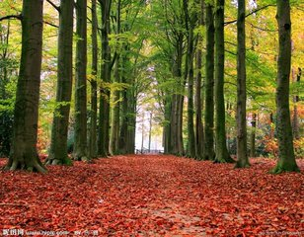
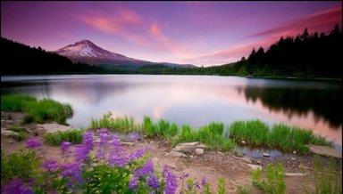
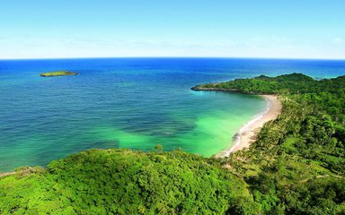

Slide 4
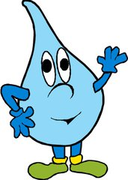
对比这两组图片，你有什么感想呢？

Slide 5
水很重要
从人的体重上来看，水占人体重量的70%，婴儿体内含水达80%。人体血液中所含水分占83%，水在肌肉中占76%；在心脏、肺中占80%；在肾中占83%；肝脏中占68%；脑中占75%。人不吃饭能撑十天，但是不喝水仅仅能活三天。所以水对人体意义重大。从我们刚才看到的图片我们也能看到谁能滋润秧苗，能给我们生命，是我们的生命之源。

Slide 6
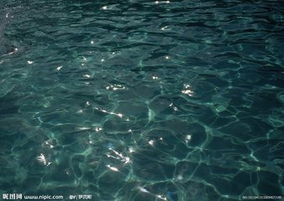
水很有限
地球上的水，97%是海洋水，而人类所需的淡水资源仅占全球水量的2.5%。地球上的淡水资源，绝大部分为两极和高山的冰川，其余大部分为深层地下水。目前人类利用的淡水资源，主要是江河湖泊和浅层地下水，仅占全球淡水资源的0.3%。如果把地球水比作一桶水的话，那么我们能够利用的淡水资源仅相当于这桶水中的一小勺。由此可见，水资源是非常珍贵的。所以我们应该珍惜每一滴水。

Slide 7
我国水资源总量约为27500亿立方米，居世界第六位，人均占有水量仅为2167立方米左右，只相当世界人均的1/4，居世界第110位，中国已被联合国列为13个贫水国之一。水还面临着被污染的问题。据世界卫生组织报道，非洲每年因喝不干净的水而死亡的有5万多人。我们中国也不例外，每年工厂排放的污水使我国的长江、黄河、珠江等大江大河受到不同程度的污染。科技发展使我们的生活也变得越来越舒服，我们可能不能很深切的感受到水的重要性，也想不起来去主动保护水资源，现在水资源已经遭到了严重的破坏。

Slide 8
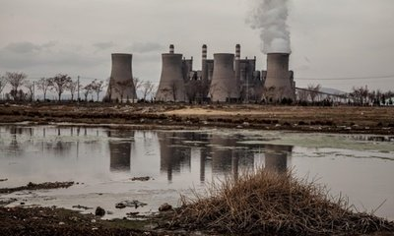
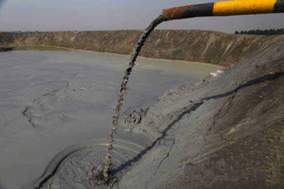
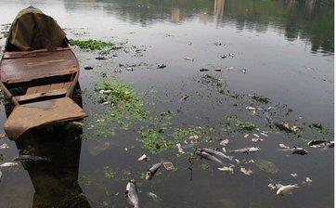
水资源被破坏

Slide 9
保护水资源

Slide 10
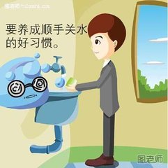
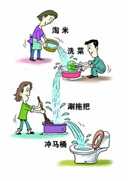
节约用水

Slide 11
节约用水，从你我做起

